Slide 1
Тақырыбы:Экологиялық факторлар
7 сынып

Slide 2

Оқу мақсаты
7.3.1.1 - жергілікті жер экожүйесі қоршаған орта факторларының тірі ағзалардың тіршілік әрекеті мен таралуына әсерін зерттеу
Бағалау критерийлері
жергілікті жер экожүйесі қоршаған орта факторларын анықтайды;
тірі ағзалардың тіршілік әрекеті мен таралуына әсерін зерттейді;
<number>

Slide 3

Экология
Экология – тірі организмдердің бір – бірімен қарым –қатынасын оларды қоршаған ортасымен байланыстырып зерттейтін ғылым.
Экологиялық факторлар дегеніміз – организм үшін қажетті немесе теріс әсерін тигізетін ортаның элементтерін айтамыз.
Экологиялық факторлар
<number>

Slide 4

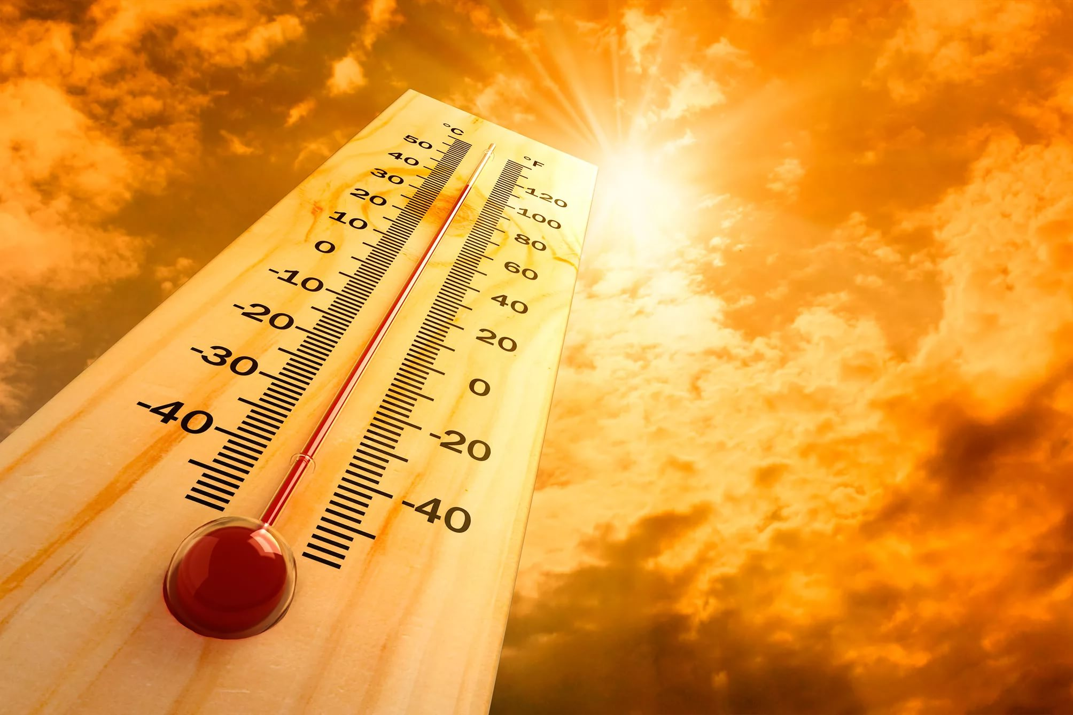

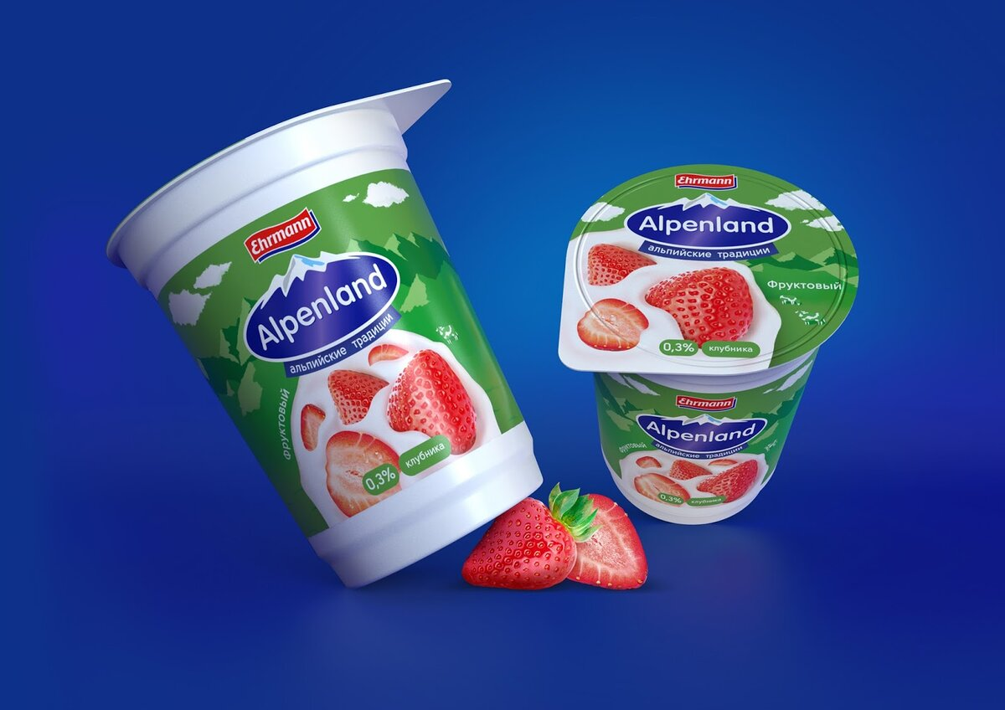
Абиотикалық фактор
Абиотикалық фактор – организмдерге әсер ететін өлі табиғат факторларын айтамыз.
температура
ылғалдылық
Жарық
Ортаның қышқылдылығы
<number>
https://www.youtube.com/watch?v=l6jrY8fh_WA&t=36s

Slide 5
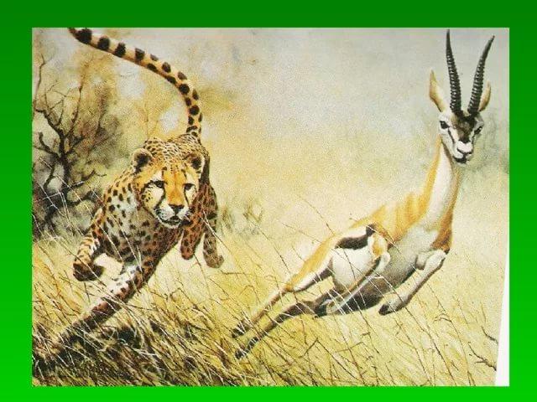
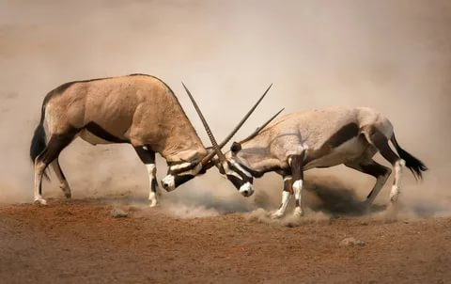

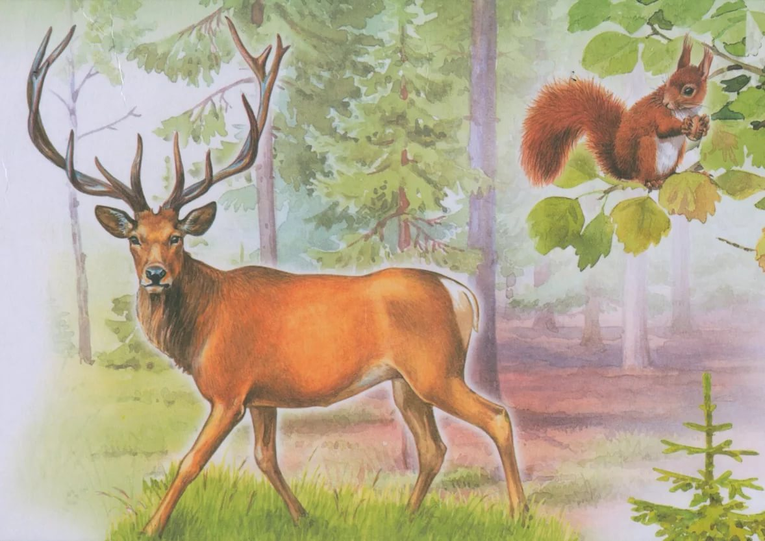
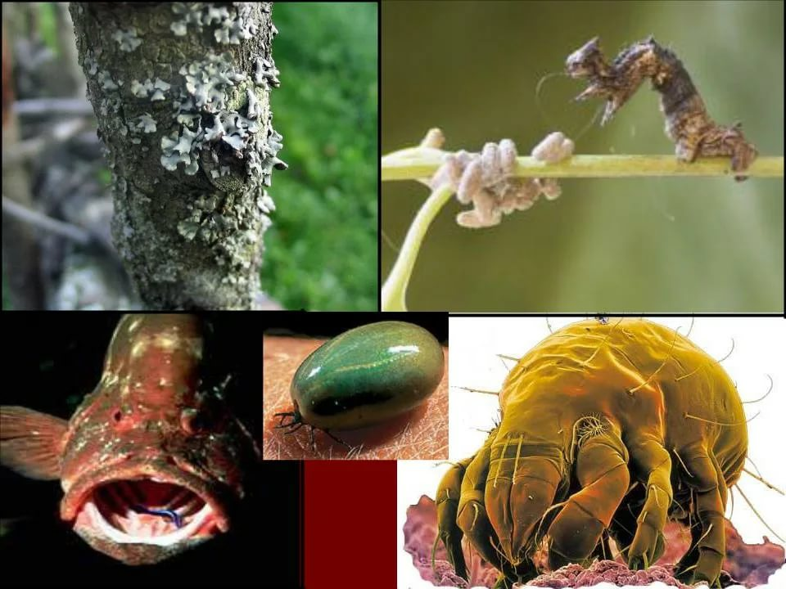
Биотикалық фактор
Биотикалық фактор – тірі организмдердің бір – біріне және ортаға жағымды немесе жағымсыз әсер етуі. Бұл өте күрделі процестер жиынтығы.
Жыртқыштық
Бәсекелестік
Симбиоз
Паразиттік
Бейтарап
<number>
<number>

Slide 6
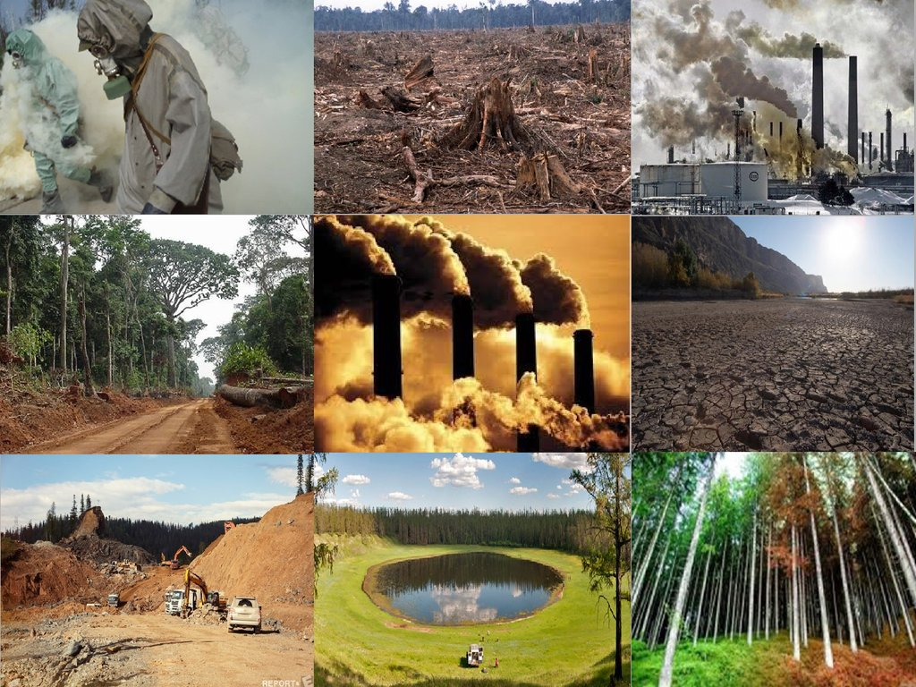
Антропогендік фактор
Антропогендік фактор – айнала қоршаған ортаға тигізетін адам баласы іс - әрекетінің тікелей немесе жанама әсері.
<number>

Slide 7
Экожүйе
Биоалуантүрлілік белгілі бір аумақта ағзалардың неғұрлым көп түрлері кездессе,олардың бірлестігі соғұрлым тұрақты ,бай және осы экологиялық жүйе өнімді болады.
Экожүйе – ұзақ уақыт бойы қатар тіршілік етіп,бір біріне әсер ететін алуантүрлі ағзалардың жансыз табиғат факторларының жиынтығы.
Экожүйе
Тірі табиғат
Өсімдіктер
Жануарлар
Саңырауқұлақтар
Қыналар
микроағзалар
Жансыз табиғат
Климат
Ылғалдылық
Топырақ
Су мен ауа құрамы
Ылғал мөлшері
<number>

Slide 8
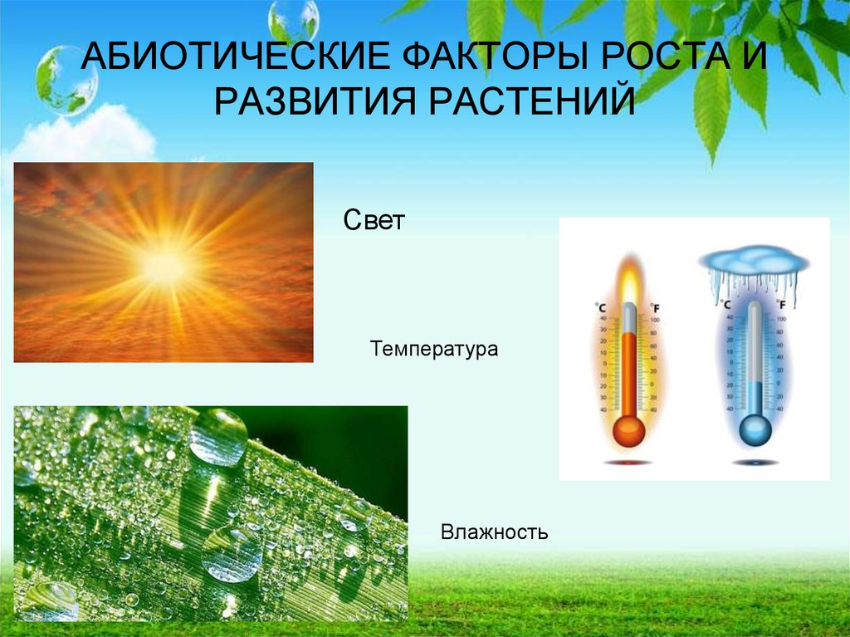
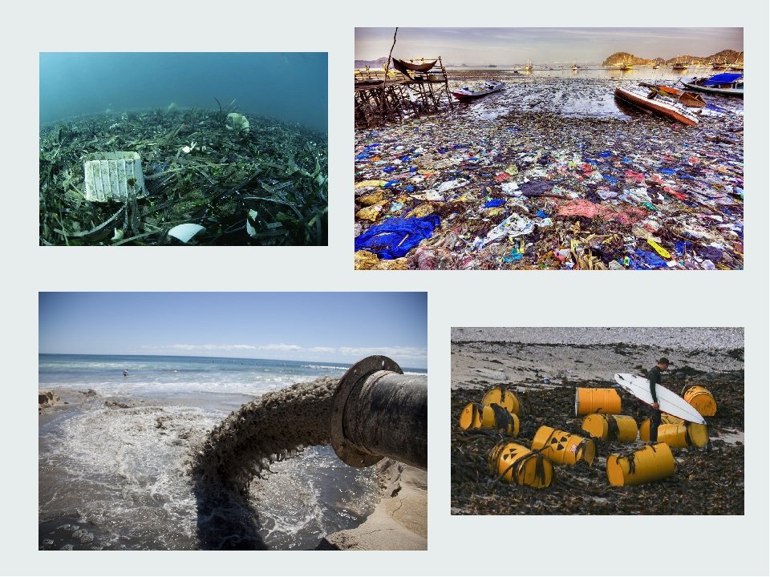
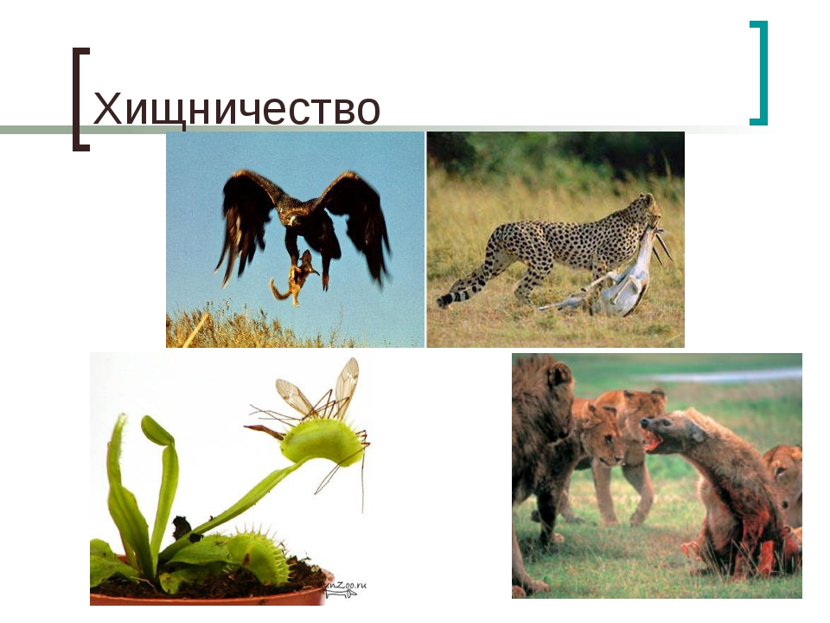
№ 1 Тапсырма
Берілген суреттерді зерттеу арқылы экологиялық факторларға жіктеңіз
Абиотикалық | Биотикалық | Антропогендік
Дескриптор:
Абиотикалық факторларды жіктейді
Биотикалық факторларды жіктейді
Антропогендік факторларды жіктейді
<number>

Slide 9
Дұрыс жауап
Абиотикалық | Биотикалық | Антропогендік
<number>
<number>

Slide 10
№2 Тапсырма
Үй тапсырмасы
1.Экологиялық факторлар нешеге бөлінеді
А. 5
В. 2
С. 3
3.Тірі ағзалардың бір біріне әсер етуші фактор
А. Экологиялық фактор
В. Антропогендік фактор
С. Биотикалық фактор
2.Абиотикалық факторға жатады
А. Бәсекелестік
В. Ортаның қышқылдығы
С. Ластану
4. Қоршаған ортаға тигізетін адам баласы іс - әрекетінің тікелей немесе жанама әсері.
А. Абиотикалық фактор
В. Антропогендік фактор
С. Биолауантүрлілік
<number>

Slide 11
Дұрыс жауап
1.Экологиялық факторлар нешеге бөлінеді
А. 5
В. 2
С. 3
3.Тірі ағзалардың бір біріне әсер етуші фактор
А. Биотикалық фактор
В. Антропогендік фактор
С. Экологиялық фактор
4. Қоршаған ортаға тигізетін адам баласы іс - әрекетінің тікелей немесе жанама әсері.
А. Абиотикалық фактор
В. Антропогендік фактор
С. Биолауантүрлілік
2.Абиотикалық факторға жатады
А. Бәсекелестік
В. Ортаның қышқылдығы
С. Ластану
<number>

Slide 12

Қорытынды
Экологиялық фактор түрлерін ажырата білдім
Экожүйе компонентерін анықтадым
Тірі ағзалардың тіршілік әрекеті мен таралуына әсерін түсіндім
Экология дегеніміз не екенін білдім;
<number>
<number>

